Slide 1

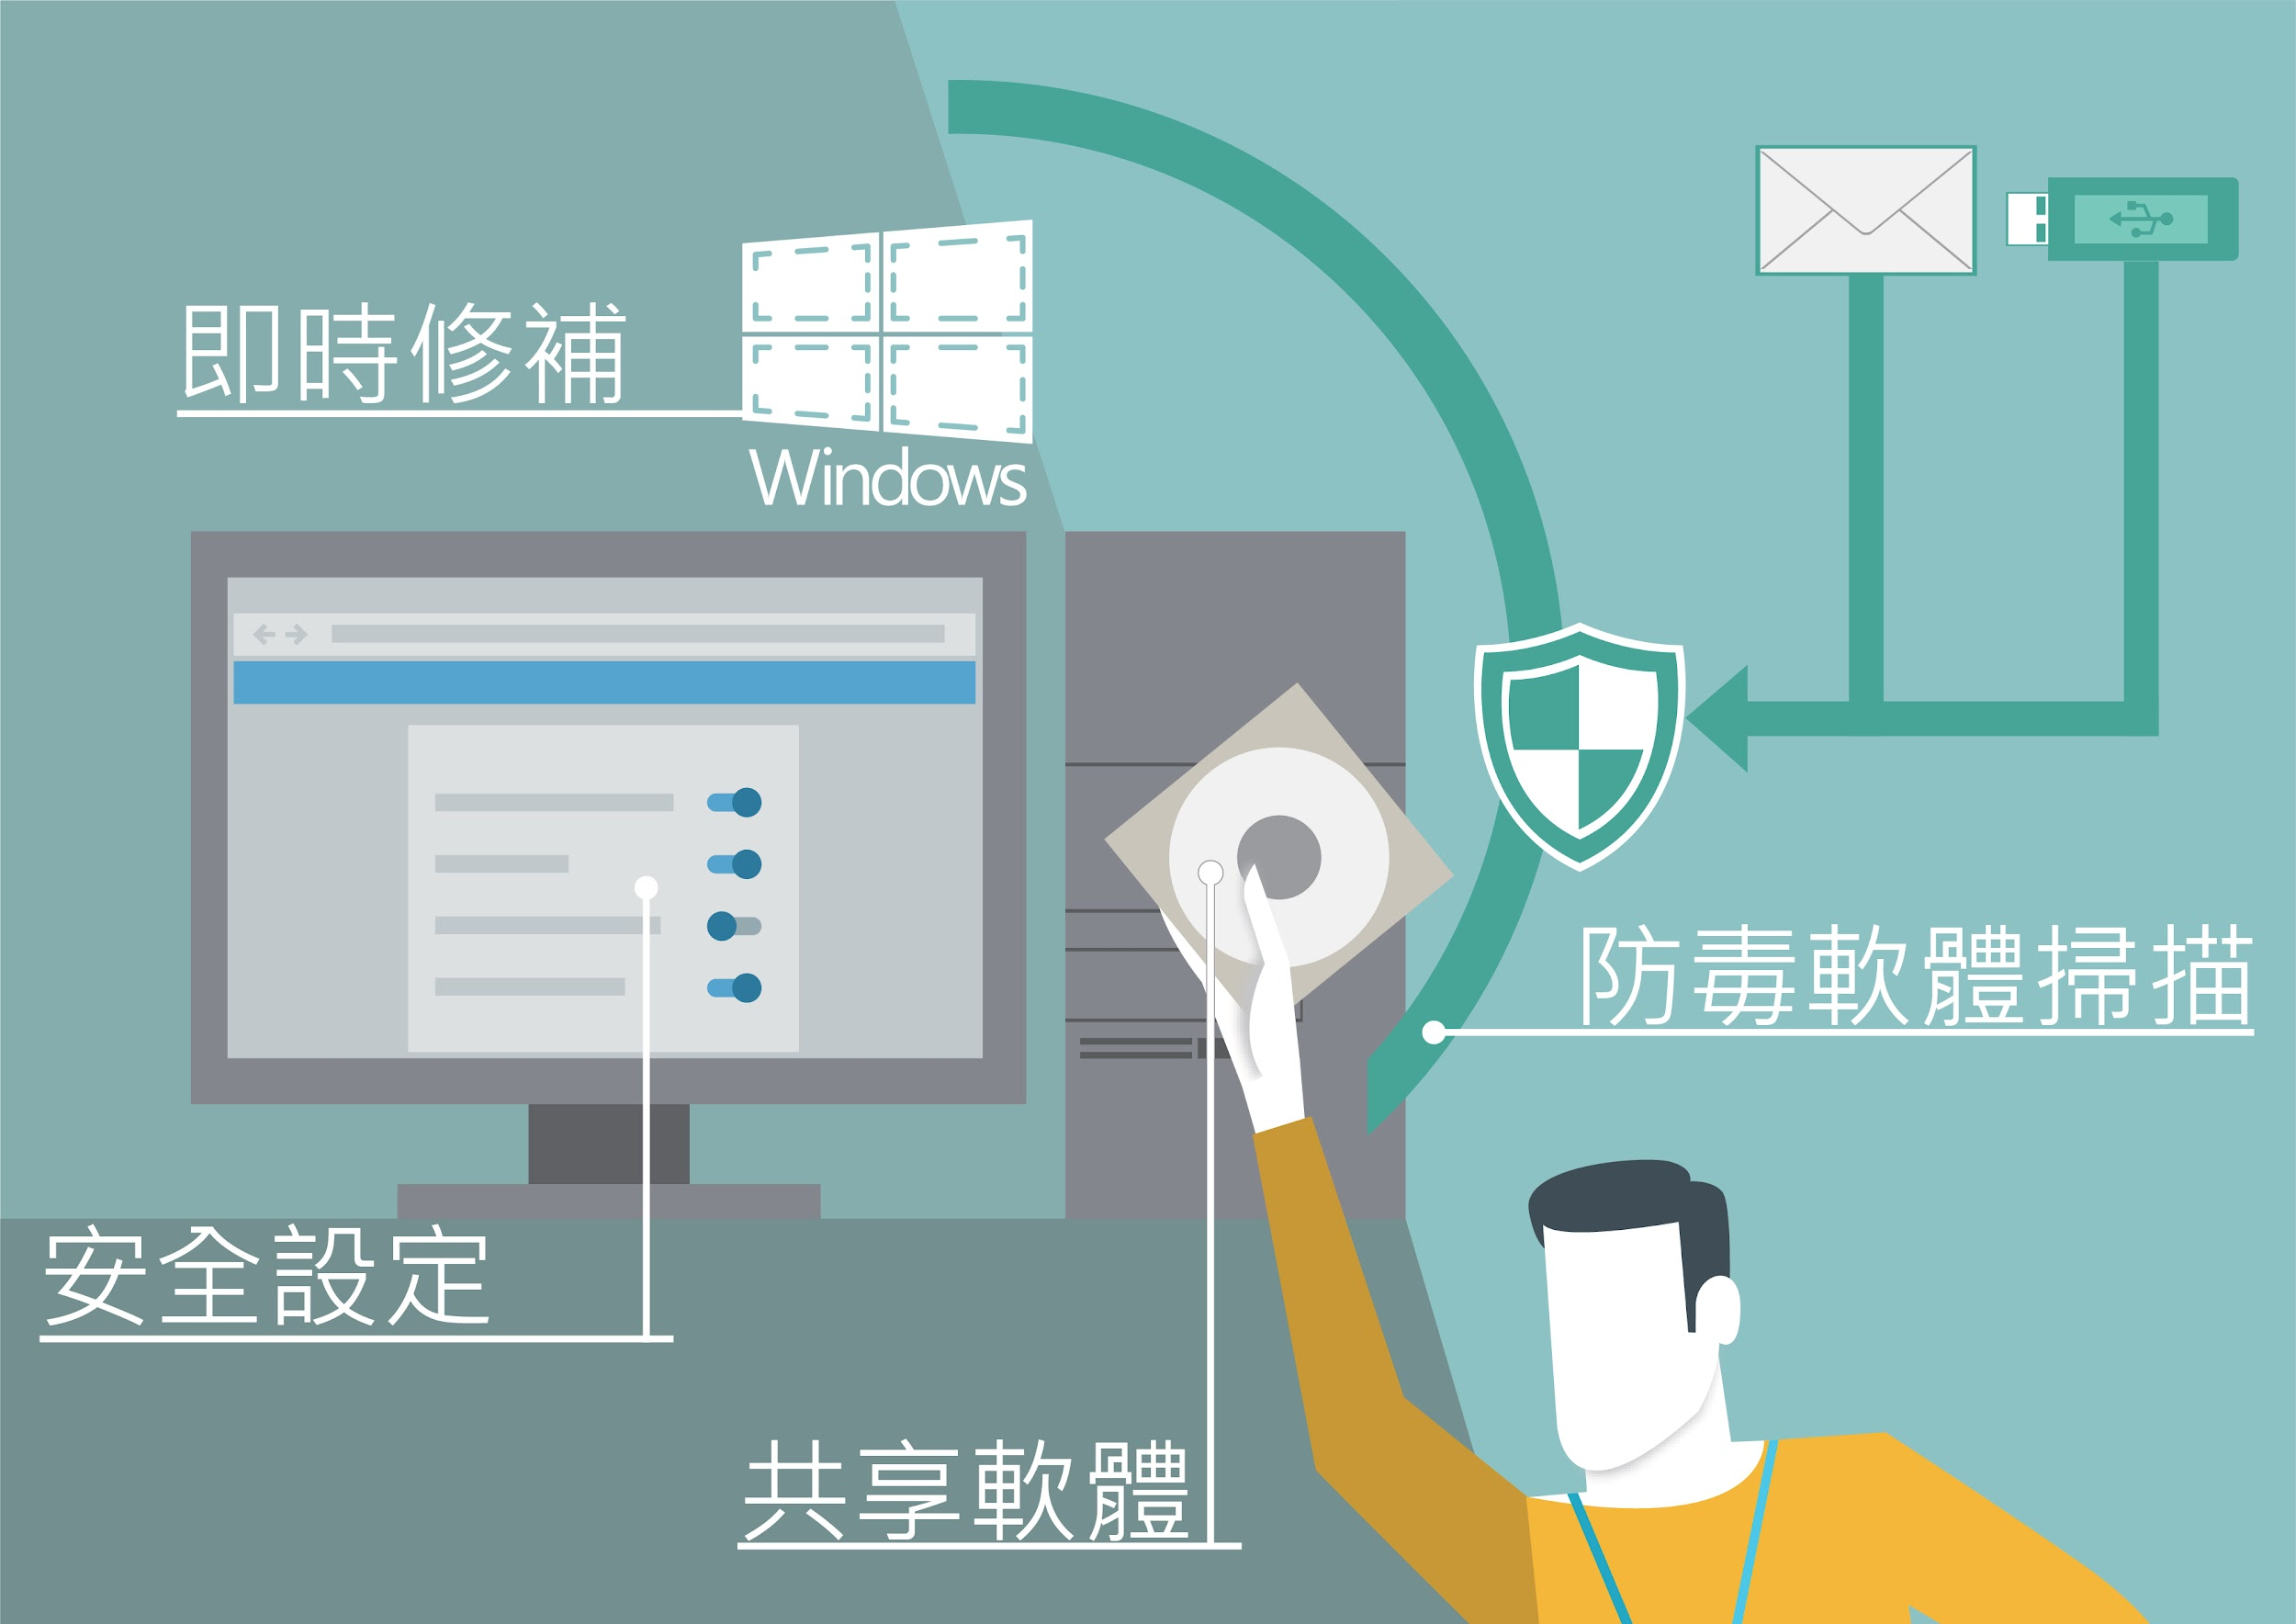
防範惡意軟體
Windows作業系統之主機及個人電腦應安裝防毒軟體，須安裝至最新之修補程式及病毒碼，並即時修補相關安全漏洞。如需使用外來的可攜式設備或媒體，應確認設備未遭受病毒感染。電子郵件須先經過防毒軟體掃描，並禁止開啟來路不明之檔案或電子郵件及其附加檔案，以避免遭受病毒攻擊。正確配置瀏覽器之安全設定，建議設定在中級風險等級(含)以上。
為有效控制「免費軟體」或「共享軟體」的使用，使用人員須事先瞭解其相關版權規定，並且不得任意自行安裝及散佈未經授權之軟體。
不得私自使用已知或有嫌疑惡意之網站。
本校資安通報窗口 計網中心 (04)22183273、22183278 .

Slide 2
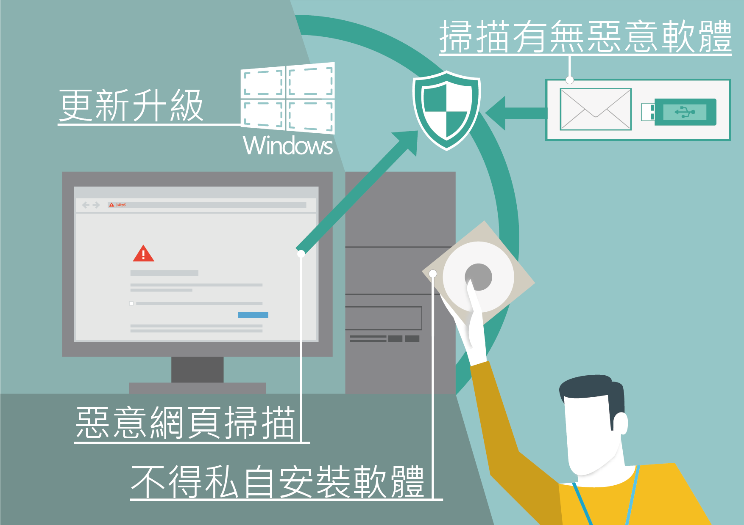
防範惡意軟體
學校之主機及個人電腦應安裝防毒軟體，並時進行軟、硬體之必要更新或升級。
(1)經任何形式之儲存媒體所取得之檔案，於使用前應先掃描有無惡意軟體。
(2)電子郵件附件及下載檔案於使用前，宜於他處先掃描有無惡意軟體。
(3)確實執行網頁惡意軟體掃描。
使用者未經同意不得私自安裝應用軟體，管理者並應每半年定期針對管理之設備進行軟體清查。
使用者不得私自使用已知或有嫌疑惡意之網站。
設備管理者應定期進行作業系統及軟體更新，以避免惡意軟體利用系統或軟體漏洞進行攻擊。
.本校資安通報窗口 計網中心 (04)22183273、22183278 .

